Slide 1


“가까운 동물병원”
Gaggun Pet
게임공학과 2020180045 황태규

Slide 2
Content 목차
01
02
03
04
프로그램 소개
구현 기능
Git 통계
프로그램 시연

Slide 3
01
프로그램 소개

Slide 4
가까운 동물병원 ∣ 프로그램 소개
주요 기능
이 프로그램은 파이썬 내의 tkinter 모듈을 사용한 GUI 프로그램입니다.
경기도에 있는 모든 동물병원의 정보를 알려주는 프로그램입니다.
시군별, 연관키워드로 동물병원을 검색할 수 있습니다.

Slide 5
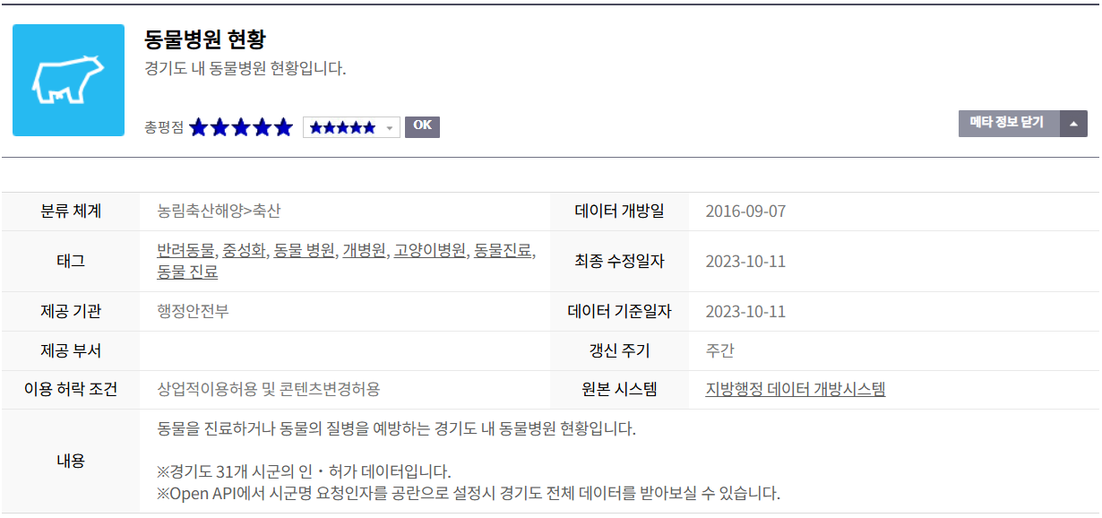
가까운 동물병원 ∣ 프로그램 소개
사용한 API

Slide 6
02
구현 기능

Slide 7
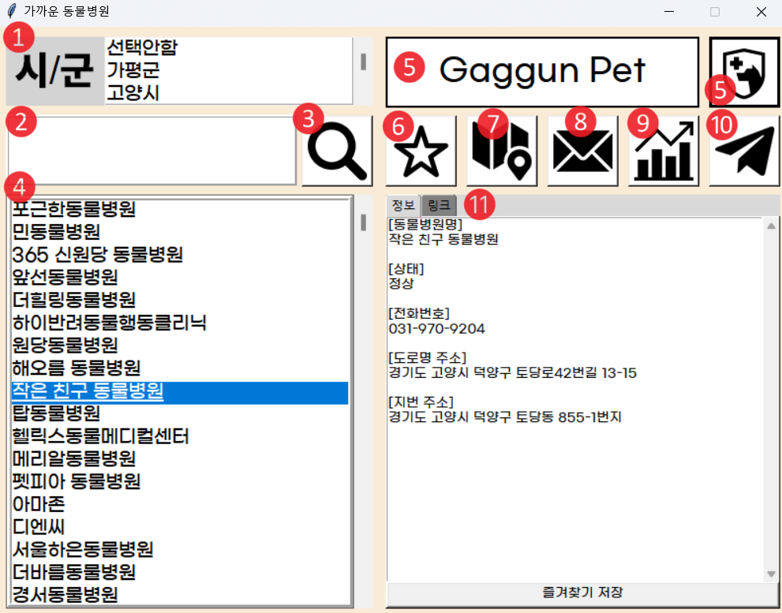
가까운 동물병원 ∣ 구현 기능
시/군 선택
연관키워드 검색
검색버튼
검색한 동물병원 목록
로고
즐겨찾기
선택한 동물병원의 위치(지도)
g메일 보내기
전체 그래프 확인
텔레그램 보내기
동물병원의 정보 출력(관련 링크)
C/C++ 연동

Slide 8
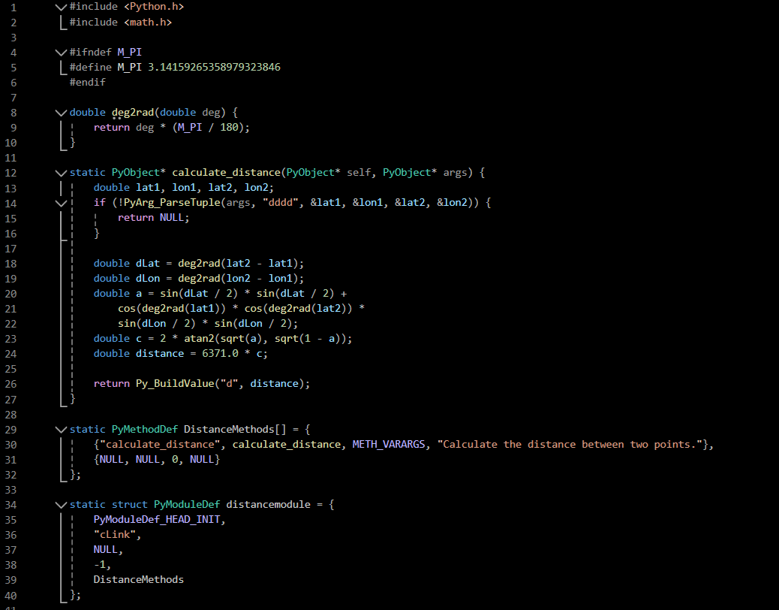
가까운 동물병원 ∣ 구현 기능
시/군 선택
연관키워드 검색
검색버튼
검색한 동물병원 목록
로고
즐겨찾기
선택한 동물병원의 위치(지도)
g메일 보내기
전체 그래프 확인
텔레그램 보내기
동물병원의 정보 출력(관련 링크)
C/C++ 연동

Slide 9
03
Git 통계

Slide 10
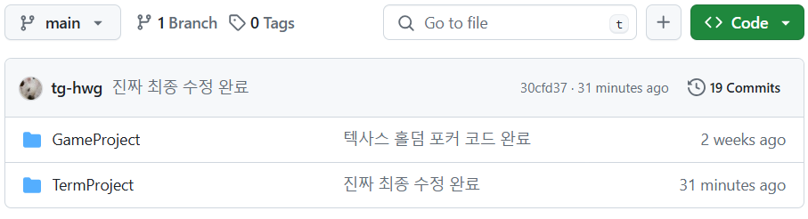
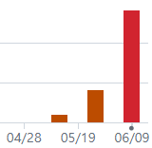
가까운 동물병원
깃허브 커밋 통계
깃허브 주소: https://github.com/tg_hwg/ScriptLanguage_TermProject

Slide 11
04
프로그램 시연

